Slide 1

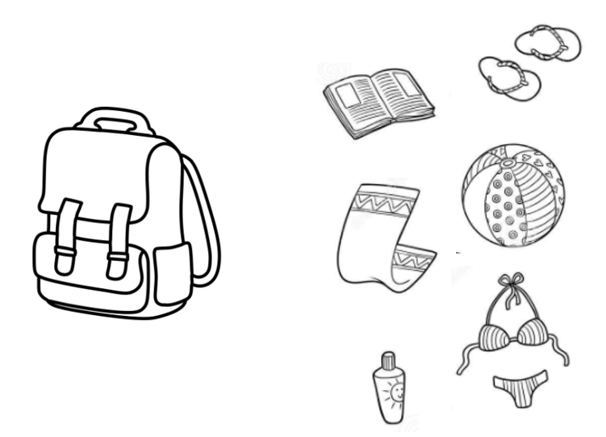

Slide 2



Slide 3
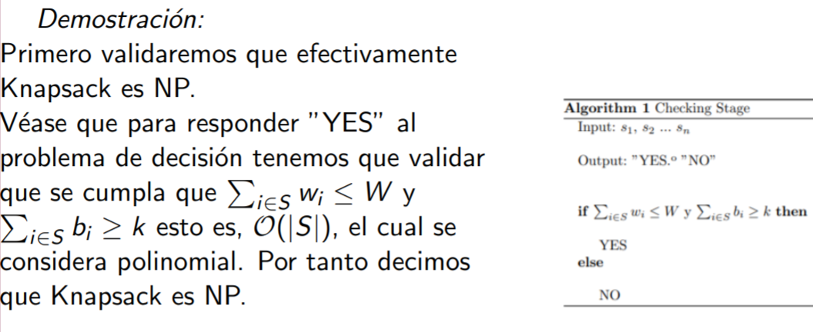
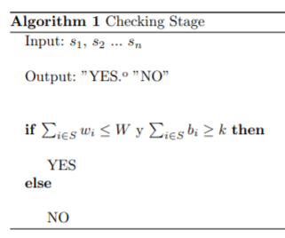

Slide 4
1
2
3
1
2
3
6
4
6
4
9
7
8
9
7
8

